Slide 1
PROYECTO 2
INTEGRANTES:
Mattioli, Bárbara
Garat, Manuel
Cerdá, Gianni Lucas

Slide 2
ÍNDICE
Implementando la Escena A
Objetos en la escena
Materiales Utilizados
Iluminación
Implementando la Escena B
Objetos en la escena
Materiales Utilizados
Iluminación
Conclusiones
Referencias

Slide 3
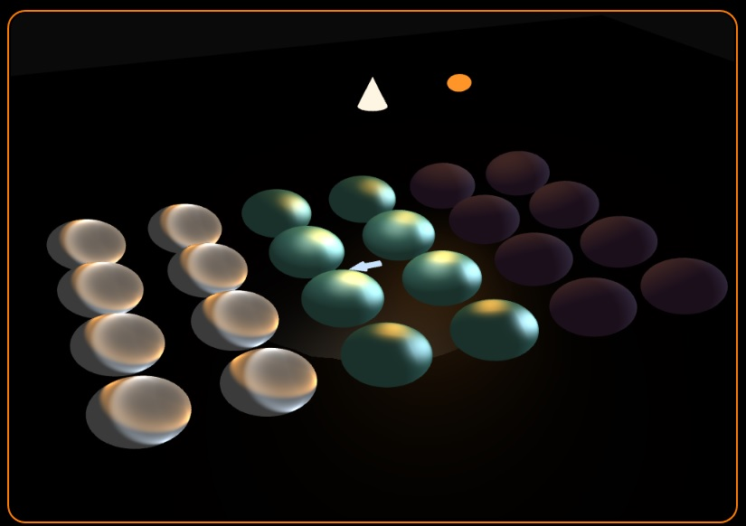
Escena A : ?

Slide 4
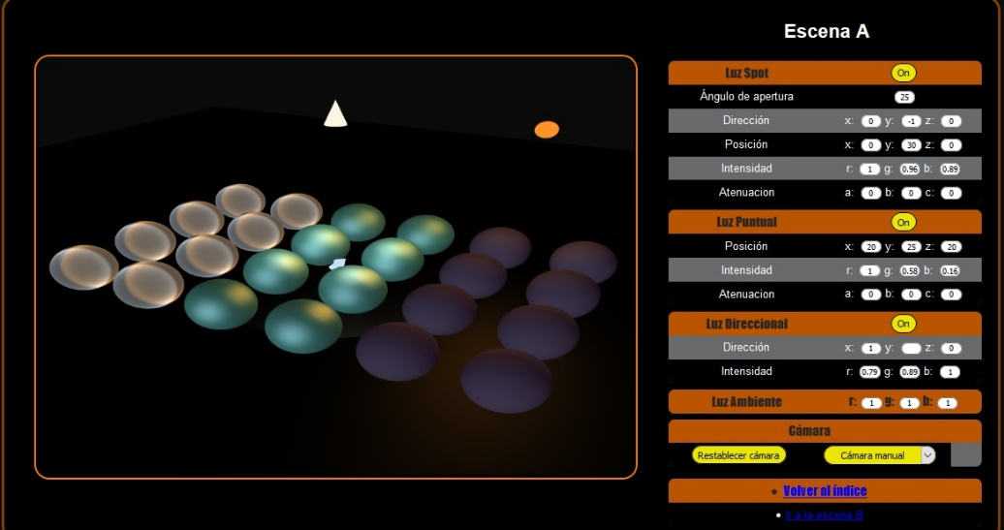
Objetos en la Escena A
Para la escena A se dibuja un plano sobre cual se encuentran 24 esferas, ocho de las cuales tienen un aspecto metálico, otras ocho uno satinado y el resto uno rugoso. Los valores de cada material se obtienen de la tabla de materiales proporcionada por la cátedra en la Clase 12 de “Iluminación y Sombreado.”
Posteriormente se agregan a la escena las luces de tipo direccional, puntual y spot con sus respectivos parámetros.

Slide 5
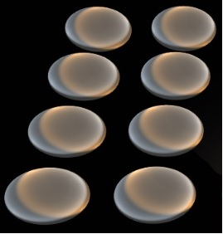
Materiales Utilizados
Esferas Metálicas
Las esferas de aspecto metálico son de plata pulida (Polished Silver).
El modelo de iluminación utilizado para este caso es el de Cook-Torrance para el término especular y Phong para el difuso.

Slide 6
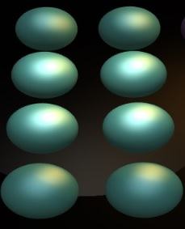
Materiales Utilizados
Esferas Satinadas
Las esferas de aspecto satinado son de un material símil a una piedra preciosa (Turquiose).
Al igual que las esferas metálicas, el modelo de iluminación utilizado es el de Cook-Torrance para el término especular y Phong para el difuso.

Slide 7
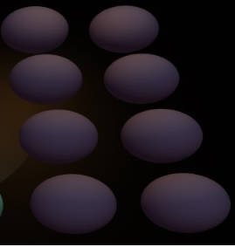
Materiales Utilizados
Esferas Rugosas
Las esferas de aspecto ruguso son de estaño (Pewter).
A diferencia del resto, el modelo de iluminación utilizado aquí es el de Ward para el término especular y Phong para el término difuso.

Slide 8



Iluminación
Tipos de luces
Luz Spot
Para la escena A se incorporan tres tipos de luces (mostradas a la derecha) que, en conjunto, reúnen los siguientes parámetros:
Intensidad
Dirección
Posición
Atenuación
Ángulo
Luz Puntual
Luz Direccional

Slide 9
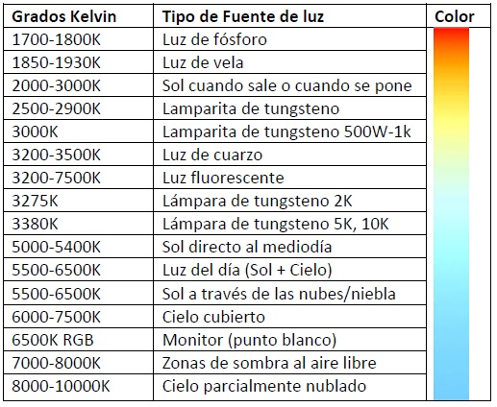
Iluminación
Color de la luz
Tipo de fuentes de luz utilizadas:
Luz Puntual: Luz de Vela
Luz Spot: Luz Fluorescente
Luz Direccional: Cielo Cubierto

Slide 10
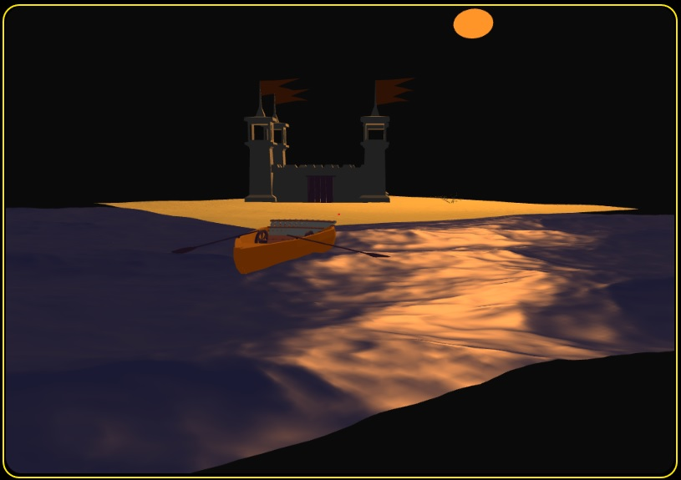
Escena B : ?

Slide 11
Referencias
planetpixelemporium.com/tutorialpages/light.html
moodle.uns.edu.ar/moodle/pluginfile.php/432353/mod_resource/content/2/13-MaterialesBRDF.pdf
moodle.uns.edu.ar/moodle/pluginfile.php/431467/mod_resource/content/1/12-Iluminaci%C3%B3nSombreado.pdf
s2012_pbs_disney_brdf_notes_v2.pdf
Iluminacion_Disney.pdf

